Slide 1

Visualización de datos con Python
Fernández Valentina

Slide 2
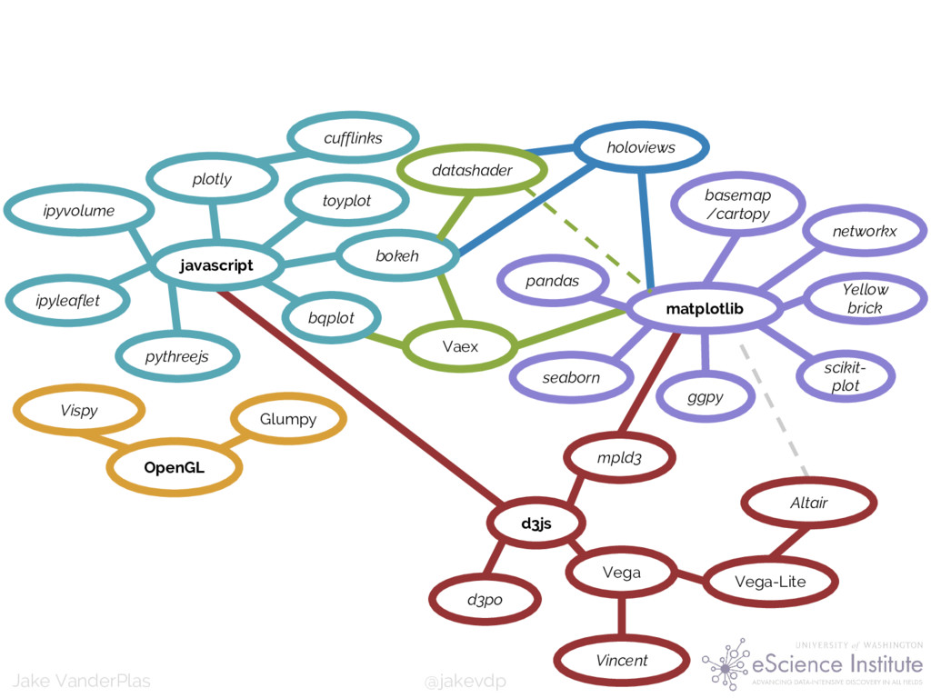
El panorama
Matplotlib
Seaborn
Plotly
Altair
Folium

Slide 3

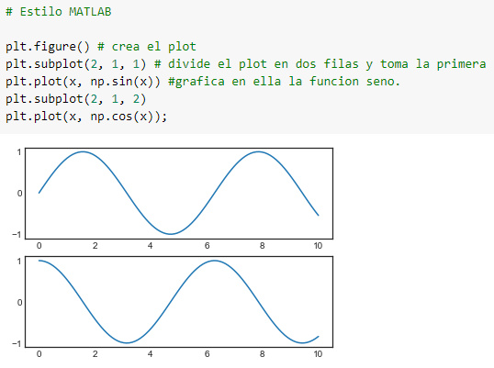

MatPlotLib
MatPlotLib provee una sintaxis e interfaz muy similar a MatLab. Y también provee una sintaxis orientada a objetos
Python Data Science Handbook

Slide 4
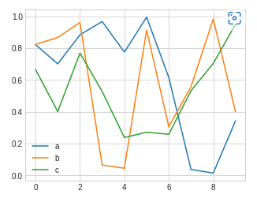
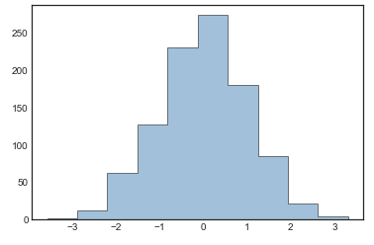
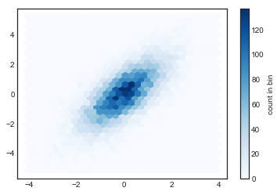
MatPlotLib
Permite crear muchos tipos de gráficos para la visualización de datos estadísticos.
Graficos de lineas
Histogramas

Slide 5
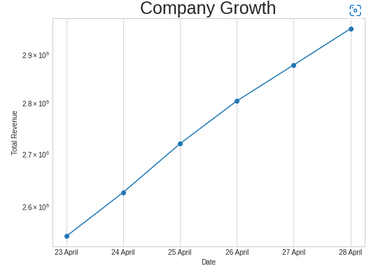
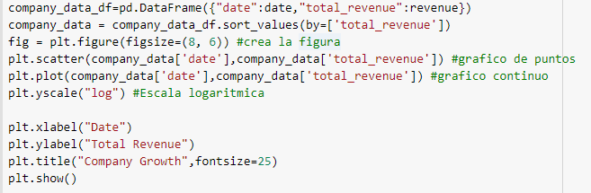
MatPlotLib
Gráficos simples pueden implicar bastante código por la naturaleza customizable de la librería

Slide 6

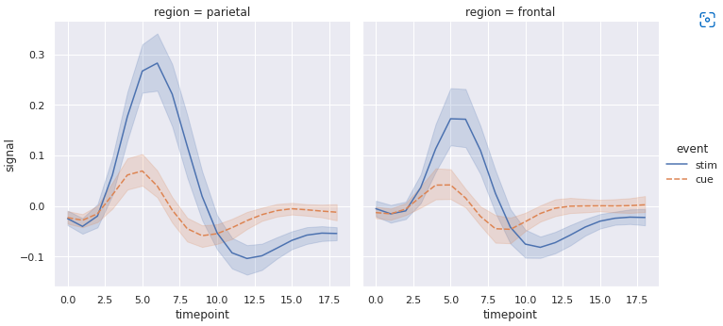
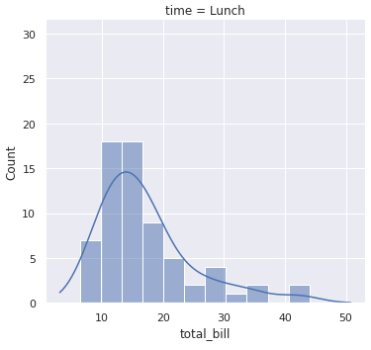
Seaborn
Está basada en MatPlotLib pero provee una interfaz más amigable, los gráficos producidos no solo se ven mejor sino que son más fáciles de crear. La desventaja es que hay menos posibilidades para la customización de los gráficos.

Slide 7
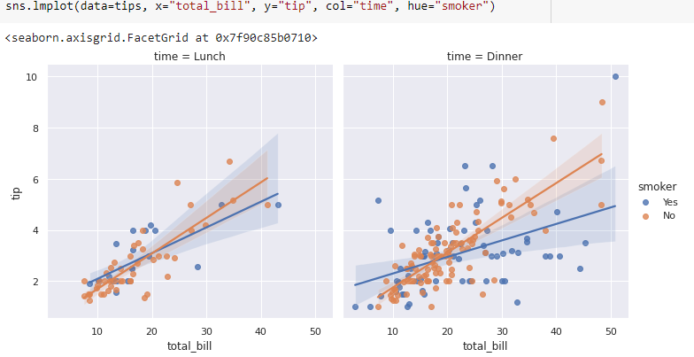
Seaborn
Los distintos tipos de gráficos ya vienen definidos en la misma sintaxis, haciendo que la creación de estos sea mucho más simple.

Slide 8
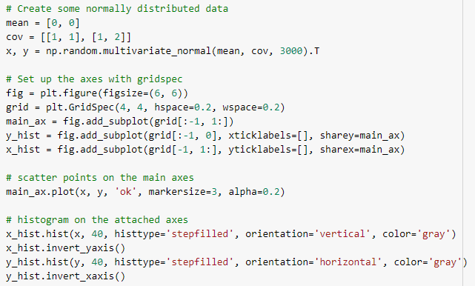
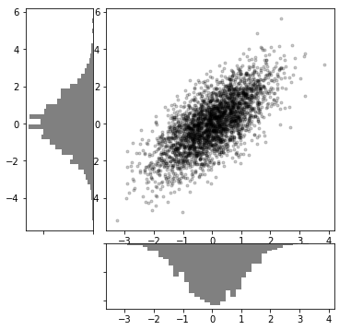
Comparemos: Matplotlib

Slide 9
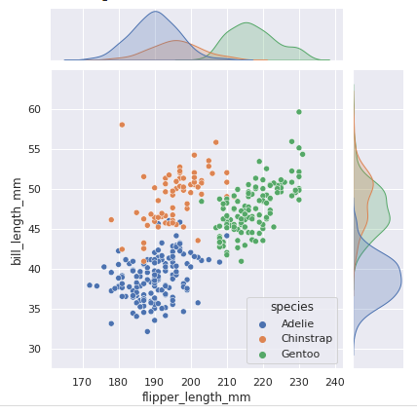
Comparemos: Seaborn

Slide 10
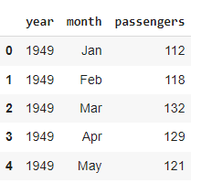
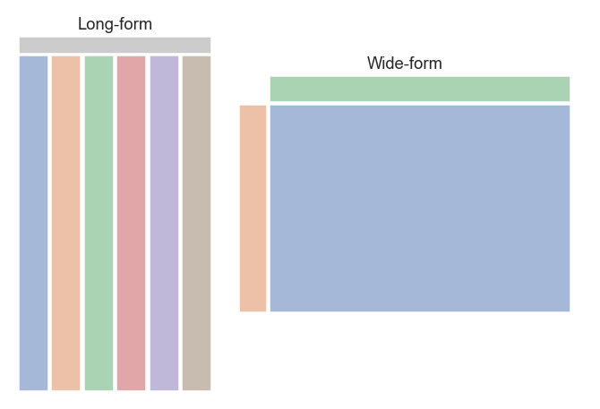
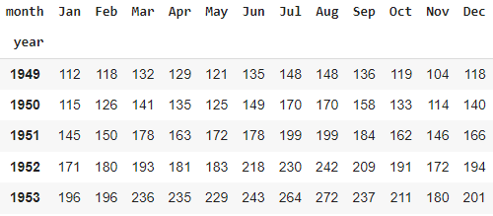
Seaborn: Datos

Slide 11
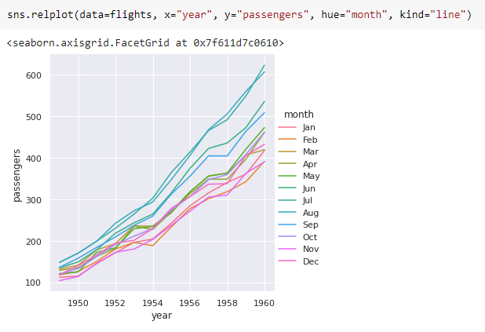
Seaborn: Datos long-form

Slide 12
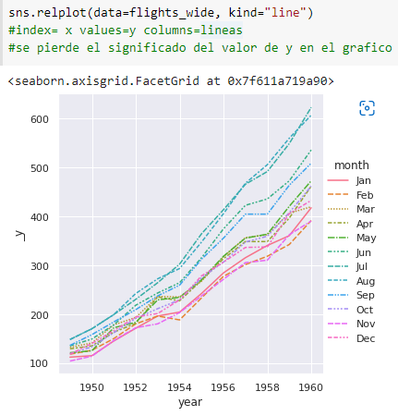
Seaborn: Datos wide-form

Slide 13

Plotly
Algunos beneficios
Muy bien documentada.
Amplia variedad de gráficos ya definidos, para datos estadísticos, geográficos, de IA, 3D etc.
Permite interactividad con los gráficos, y también soporta la creación de animaciones.

Slide 14
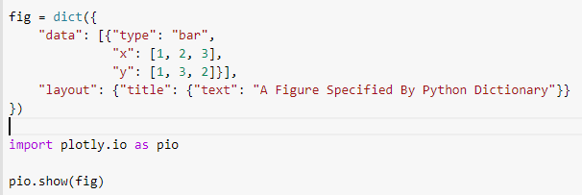
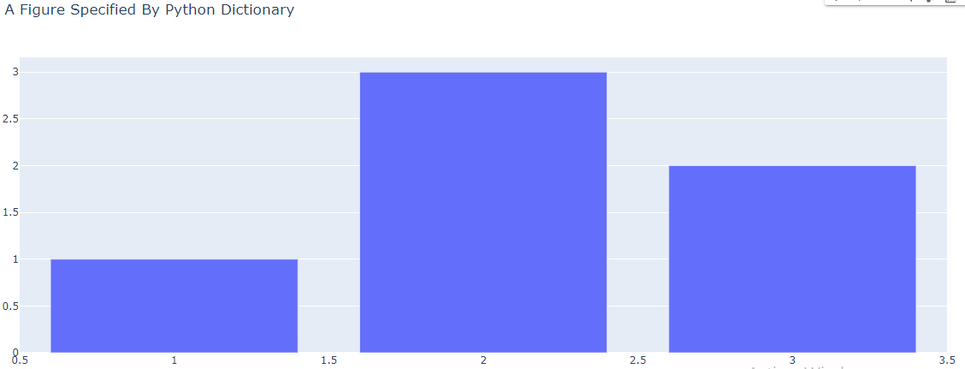
Plotly
Las figuras se pueden expresar como diccionarios

Slide 15
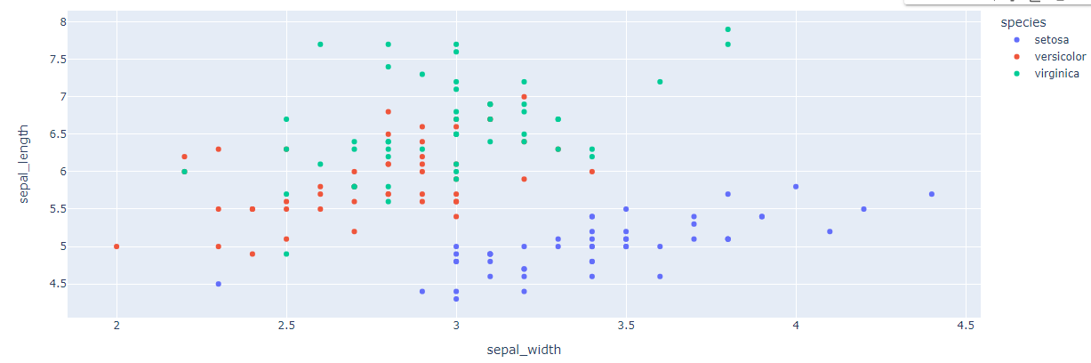
Plotly
Se pueden crear gráficos cargando dataframes y definiendo el tipo de gráfico que se busca

Slide 16
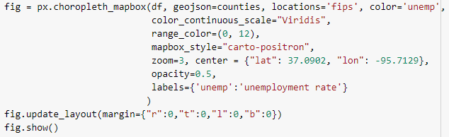
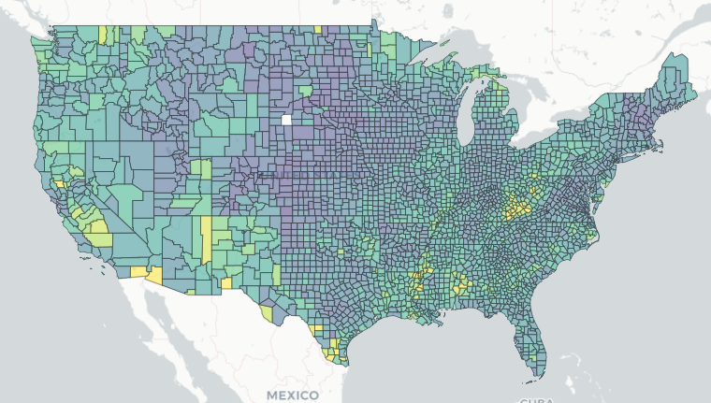
Plotly : Mapas

Slide 17
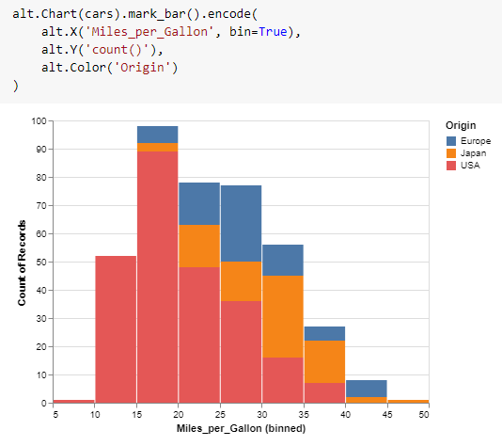

Altair
Es una librería de visualización de datos estadísticos declarativa. Está basada en Vega y VegaLite. Y permite el uso de un lenguaje declarativo sencillo para la creación de todo tipo de gráficos.

Slide 18
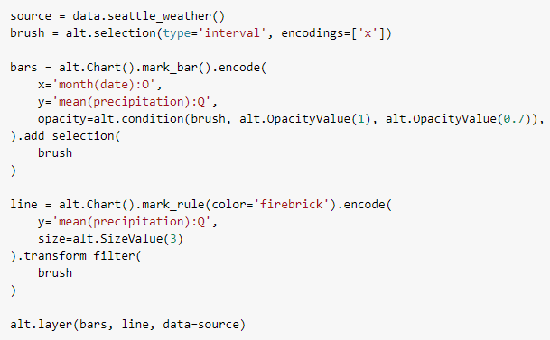
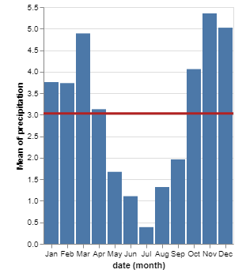
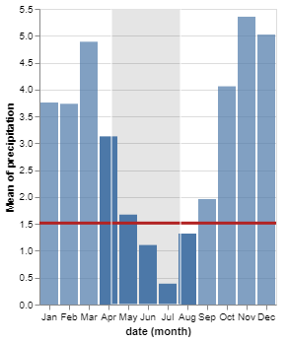
Altair
Permite la fácil creación de gráficos interactivos, simplemente agregando “interacciones”.

Slide 19
El problema de los gráficos geográficos
La mayoría de estas librerías proveen ejemplos basados en EEUU.
Los datos necesarios para la creación de estos gráficos para crear mapas de Argentina están incompletos, o son difíciles de obtener.

Slide 20
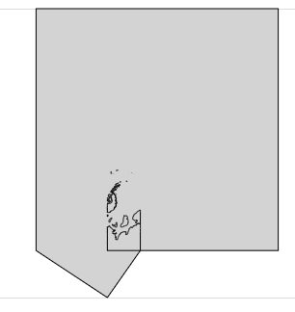
El problema de los gráficos geográficos
Los datos provistos por datos.gov están incompletos, no todas las provincias tienen una geometría definida y otras tienen un alto número de puntos, a diferencia de los mapas norteamericanos que estiman una figura más simple con polígonos.
Particularmente Provincia de Santa Cruz tiene una geometría definida incorrecta que se superpone al resto de las figuras.

Slide 21
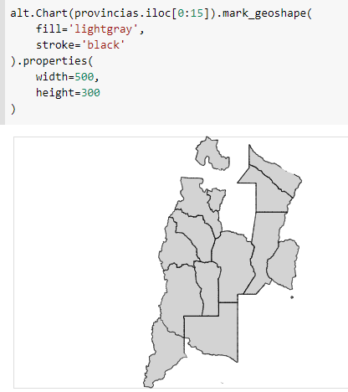
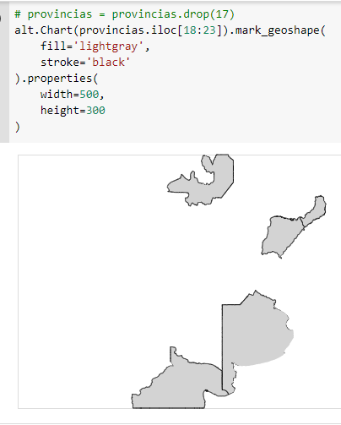
El problema de los gráficos geográficos
Utilizando los datos publicados en datos.gob.ar con Altair los resultados son los siguientes:

Slide 22
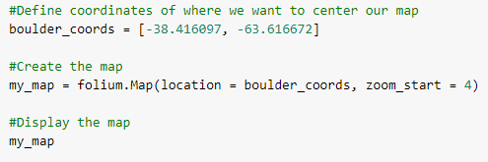


Leaflet y Folium
Leaflet es una librería para la creación de gráficos geográficos y aplicaciones de mapas web. Folium es un wrapper de esta librería que permite utilizarla en python. Provee una forma muy sencilla de crear mapas.
.

Slide 23
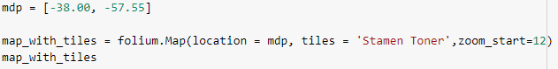
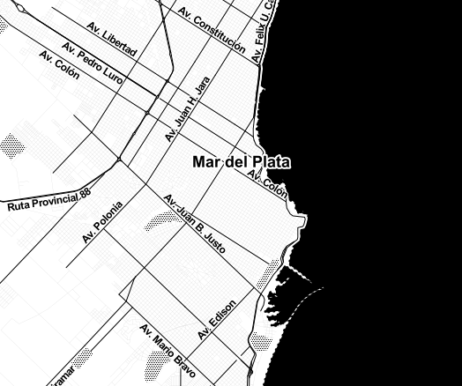
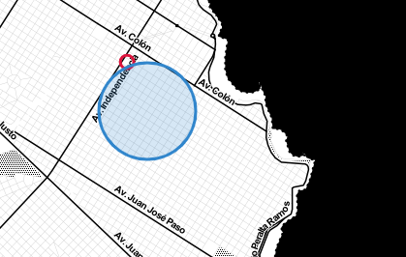
Leaflet y Folium
.
Es posible crear rápidamente mapas que muestren las calles en una zona y definir zonas o perímetros en este.

Slide 24
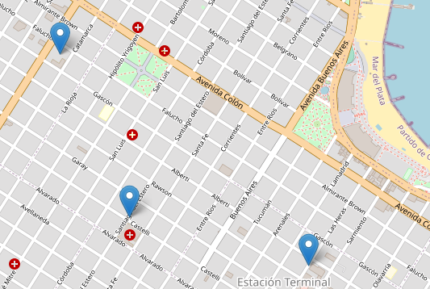
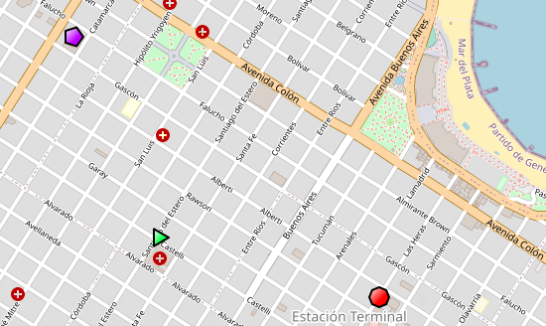
Leaflet y Folium
También es posible agregar marcadores de distintos tipos
.

Slide 25
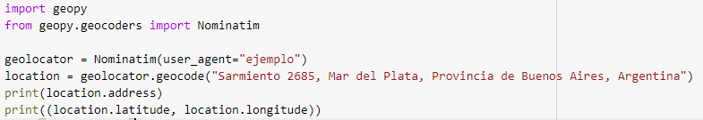
Folium: coordenadas
La librería requiere el uso de coordenadas para la creación de los mapas. Cómo normalmente los datos no contienen coordenadas sino direcciones en lenguaje natural. Es necesario entonces incorporar un módulo que transforme estás direcciones en coordenadas graficables.
https://geopy.readthedocs.io/en/stable/#geopy.geocoders.Nominatim

